Slide 1
Go Web场景实战
第一回
快
帅
酷
刻意训练自己的技术套路
讲师：沈逸

Slide 2
开张课、技术栈介绍、课程内容说明

Slide 3





在我们之前开了很多铺垫课程

Slide 4
本课程基本内容
1、网站会准备一个数万（数十万、数百万）的商品表、商品类别表。完成对应API的开发
2、 前端vue+nuxt(后端渲染)
3、完成功能很简单：商品列表页+商品详细页
4、目的：尽可能的提高QPS、优化系统性能和科学节约资源消耗

Slide 5
用到的技术栈
1、mysql 5.7+redis5
2、gin、go-micro框架等
3、vue、nuxt、node
4、部署：docker、阿里云。 目前就一台服务器

Slide 6
大概的架构
gin
负责http api
(取交互数据)
node来运行前端(vue+nuxt)
go-micro
rpc api

Slide 7
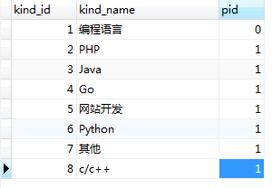
表结构
商品类别表

Slide 8
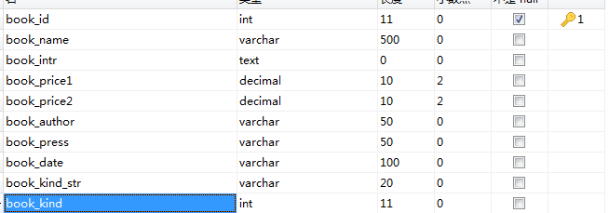
表结构
商品表

Slide 9
欢迎加入我们的QQ群
程序员在囧途教育QQ群
606976586

